Slide 1
第4章
指令系统

Slide 2
第4章
指令和指令系统是计算机中最基本的概念。指令是指示计算机执行某些操作的命令，一台计算机的所有指令的集合构成该机的指令系统，也称指令集。指令系统是计算机的主要属性，位于硬件和软件的交界面上。本章将讨论一般计算机的指令系统所涉及的基本问题。

Slide 3
第4章
软件
指令系统
裸机

Slide 4

4.1 指令格式
机器指令？
指令系统？
机器指令是指能被计算机硬件识别并执行的0、1代码串。
指令系统是一台计算机中所有机器指令的集合，它体现了计算机的性能。
指令格式
一、指令操作码与地址码
二、指令字长和操作码扩展

Slide 5
4.1 指令格式
4.1.1 机器指令的基本格式
一条指令就是机器语言的一个语句，它是一组有意义的二进制代码。指令的基本格式如下：
操作码字段
地址码字段
操作码
地址码
操作码：指明操作的性质及功能。
地址码：指明操作数的地址，特殊情况下也可能直接给出操作数本身。
注意

Slide 6
4.1 指令格式
指令的长度是指一条指令中所包含的二进制代码的位数，它取决于操作码字段的长度、操作数地址的个数及长度。指令长度应：
① 尽可能短
② 等于字节的整数倍
指令长度可以等于机器字长，也可以大于或小于机器字长。
在一个指令系统中，若所有指令的长度都是相等的，称为定长指令字结构；若各种指令的长度随指令功能而异，称为变长指令字结构。

Slide 7
4.1 指令格式
4.1.2 地址码结构
一条双操作数指令的除操作码之外，还应包含以下信息：
第一操作数地址，用A₁表示；
第二操作数地址，用A₂表示；
操作结果存放地址，用A₃表示；
下条将要执行指令的地址，用A₄表示。
这些信息可以在指令中明显的给出，称为显地址；也可以依照某种事先的约定，用隐含的方式给出，称为隐地址。
下面以双操作数指令为例讨论地址码结构。

Slide 8
4.1 指令格式
1.四地址指令
OP
A₁
A₂
A₃
A₄
(A₁)OP(A₂)→A₃
A₄=下条将要执行指令的地址

Slide 9
4.1 指令格式
2.三地址指令
OP
A₁
A₂
A₃
程序计数器：
存放当前指令地址
(A₁)OP(A₂)→A₃
(PC)+1=下条将要执行指令的地址

Slide 10
4.1 指令格式
目的操作数地址
3.二地址指令
OP
A₁
A₂
源操作数地址
(A₁)OP(A₂)→A₁
(PC)+1=下条将要执行指令的地址
A₁中原存内容在指令执行后被破坏。

Slide 11
4.1 指令格式
累加寄存器
4.一地址指令
OP
A₁
(A_{cc})OP(A₁)→A_{cc}
(PC)+1=下条将要执行指令的地址

Slide 12
4.1 指令格式
5.零地址指令
OP
  不涉及操作数：如NOP、HLT指令
  操作数隐含：如PUSH、POP指令

Slide 13

操作数类型
按照指令处理的操作数存放位置分：
  存储器类型：操作数存放在主存中，A为其地址信息
  寄存器类型：操作数存放在CPU的通用寄存器中，A为寄存器号
  立即数类型：操作数存放在指令（地址字段）中
按照指令处理的操作数性质分：
  地址（addresses）：存储器或者I/O端口地址，是无符号整数。
  数字（numbers）：整数、浮点数、十进制数。
  字符（characters） ：西文ASCII码，中文内码
  逻辑数据：真假两种状态（一般非零即真，零为假）

Slide 14
4.1 指令格式
指令中地址个数的选取要考虑诸多的因素。从缩短程序长度，用户使用方便，增加操作并行度等方面来看，选用三地址指令格式较好；从缩短指令长度，减少访存次数，简化硬件设计等方面来看，一地址指令格式较好。对于同一个问题，用三地址指令编写的程序最短，但指令长度最长，而用二、一、零地址指令来编写程序，程序的长度一个比一个长，但指令的长度一个比一个短。
注意

Slide 15
4.1 指令格式
4.1.3 指令的操作码
指令系统中的每一条指令都有一个唯一确定的操作码，指令不同，其操作码的编码也不同。为了能表示整个指令系统中的全部指令，指令的操作码字段应当具有足够的位数。
指令操作码的编码可以分为规整型和非规整型两类：
规整型（定长编码）
非规整型（变长编码）
注意

Slide 16
4.1 指令格式
1.规整型
操作码字段的位数和位置是固定的。
假定：指令系统共有m条指令，指令中操作码字段的位数为N位，则有如下关系式：
N≥log₂ m
IBM 370机（字长32位）的指令可分为三种不同的长度形式：半字长指令、单字长指令和一个半字长指令。不论指令的长度为多少位，其中操作码字段一律都是8位，8位操作码字段允许容纳256条指令，实际上在IBM 370机中仅有183条指令。

Slide 17
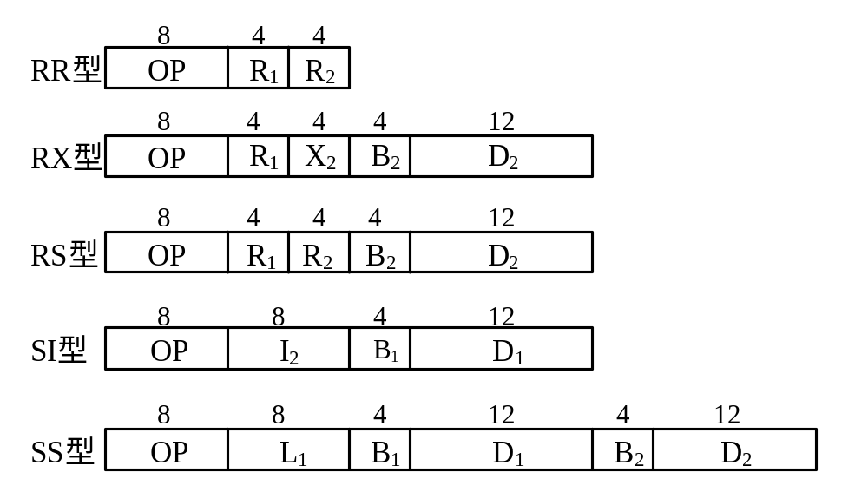
4.1 指令格式

Slide 18
4.1 指令格式
定长编码对于简化硬件设计，减少指令译码的时间是非常有利的，但存在着信息冗余。

Slide 19
4.1 指令格式
2.非规整型
操作码字段的位数不固定，且分散地放在指令字的不同位置上。
PDP-11机（字长16位）的指令分为单字长、两字长、三字长三种，操作码字段占4～16位不等，可遍及整个指令长度。
操作码字段的位数和位置不固定将增加指令译码和分析的难度，使控制器的设计复杂化。

Slide 20
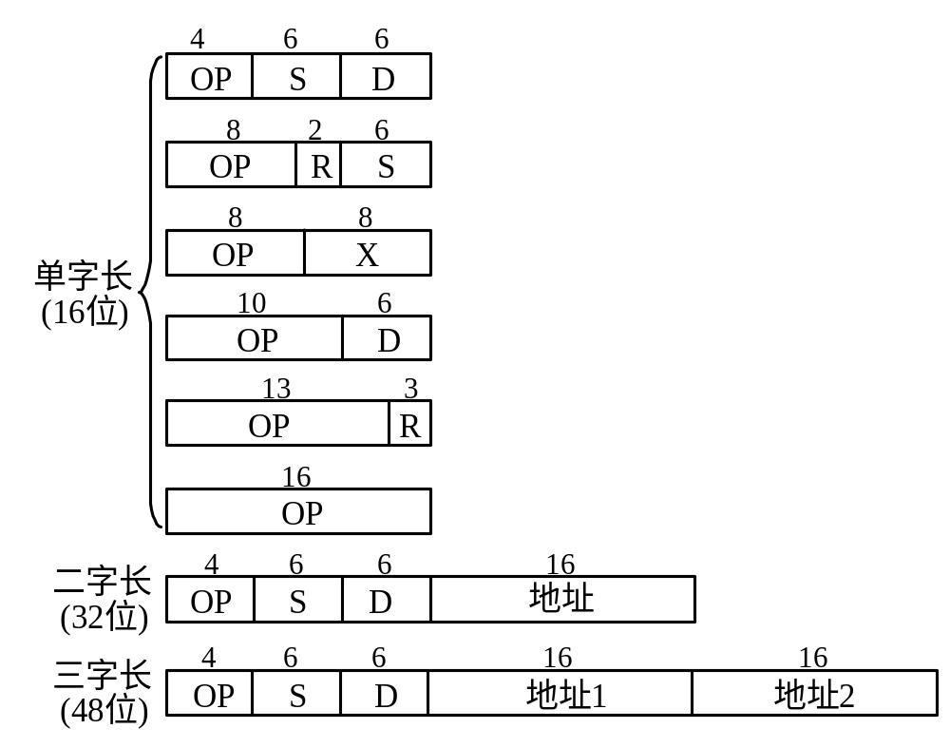
4.1 指令格式

Slide 21
4.1 指令格式
最常用的非规整型编码方式是扩展操作码法：
让操作数地址个数多的指令（如三地址指令）的操作码字段短些，操作数地址个数少的指令（如一或零地址指令）的操作码字段长些。
注意

Slide 22
4.1 指令格式
例如：设某机的指令长度为16位，操作码字段为4位，有三个4位的地址码字段，其格式为：
4位
4位
4位
4位
OP
A₁
A₂
A₃
如果按照定长编码的方法，4位操作码字段最多只能表示16条不同的三地址指令。

Slide 23
4.1 指令格式
4位
4位
4位
4位
OP
A₁
A₂
A₃
A1
A2
A1
OP
OP
OP
OP
0000 XXXX YYYY ZZZZ
1110 XXXX YYYY ZZZZ
…
15条三地址指令
扩展窗口
1111
1111 0000 XXXX YYYY
1111 1110 XXXX YYYY
15条二地址指令
扩展窗口
…
1111 1111
扩展窗口
1111 1111 0000 XXXX
1111 1111 1110 XXXX
15条一地址指令
…
1111 1111 1111
1111 1111 1111 0000
1111 1111 1111 1111
16条零地址指令
…

Slide 24
4.2 寻址技术
寻址，指的是寻找操作数的地址或下一条将要执行的指令地址。寻址技术包括编址方式和寻址方式。

Slide 25
4.2 寻址技术
4.2.1 编址方式
1. 编址
通常，指令中的地址码字段将指出操作数的来源和去向，而操作数则存放在相应的存储设备中。在计算机中需要编址的设备主要有CPU中的通用寄存器、主存储器和输入输出设备等3种。

Slide 26
4.2 寻址技术
2. 编址单位
(1)字编址
编址单位=访问单位
每个编址单位所包含的信息量（二进制位数）与读或写一次寄存器、主存所获得的信息量是相同的。早期的大多数机器都采用这种编址方式。

Slide 27
4.2 寻址技术
(2)字节编址
字节编址是为了适应非数值计算的需要。字节编址方式使编址单位与信息的基本单位（一个字节）相一致，这是它的最大优点。然而，如果主存的访问单位也是一个字节的话，那么主存的频带就太窄了。
编址单位＜访问单位
通常主存的访问单位是编址单位的若干倍。
(3)位编址
也有部分计算机系统采用位编址方式。

Slide 28
3.2 寻址技术
3. 指令中地址码的位数
指令格式中每个地址码的位数是与主存容量和最小寻址单位（即编址单位）有关联的。主存容量越大，所需的地址码位数就越长。对于相同容量来说，如果以字节为最小寻址单位，地址码的位数就需要长些；如果以字为最小寻址单位（假定字长为16位或更长），地址码的位数可以减少。设某机主存容量为2²⁰ 个字节，机器字长32位。若最小寻址单位为字节（按字节编址），其地址码应为20位；若最小寻址单位为字（按字编址），其地址码只需18位。

Slide 29
4.2 寻址技术
4.2.2 数据寻址和指令寻址
寻址可以分为数据寻址和指令寻址。寻找操作数的地址称为数据寻址，数据寻址方式较多，其最终目的都是寻找所需要的操作数。寻找下一条将要执行的指令地址称为指令寻址，指令寻址比较简单，它又可以细分为顺序寻址和跳跃寻址。
注意

Slide 30
4.2 寻址技术
顺序寻址可通过程序计数器PC加1，自动形成下一条指令的地址；跳跃寻址则需要通过程序转移类指令实现。
跳跃寻址的转移地址形成方式有三种：直接（绝对）、相对和间接寻址，它与下面介绍的数据寻址方式中的直接、相对和间接寻址是相同的，只不过寻找到的不是操作数的有效地址而是转移的有效地址而已。

Slide 31
指令寻址
指令的地址总是由程序计数器PC来指示，即PC的内容就是指令在内存中的地址。
指令在内存中按顺序存放。
  取指令：根据PC从存储器取出当前指令，PC自动＋1；
  执行这条指令；
基本功能：修改PC的值为转移目标地址
转移类指令
非转移类指令
2、跳跃寻址方式：
由该条转移指令的地址码字段得到下条指令地址，并置入PC中
1、顺序寻址方式：
通过PC+1得到下条指令的地址，置入PC

Slide 32
4.2 寻址技术
4.2.3 基本的数据寻址方式
寻址方式是根据指令中给出的地址码字段寻找真实操作数地址的方式。
指令中的形式地址A───→有效地址EA
寻址方式
形式地址：指指令的地址码字段，通常都不代表操作数的真实地址，记为A。
有效地址：指操作数在存储器中的真实地址，记作EA，它是由寻址方式和形式地址共同来确定的。
操作码 | 寻址特征MOD | 形式地址A
操作码 | 形式地址A

Slide 33

1、立即寻址(Immediate Addressing）
操作数在指令的地址码字段，即：
  DATA＝A
例如：
    MOV AL, 5
    ADD AX, 3064H
    MOV AL, ‘A’
取出指令，就立即得到了操作数。
OP | MOD | A
操作数

Slide 34
2、直接寻址(Direct Addressing)
操作数位于存储器中，操作数所在的存储器单元的地址存放在指令的地址字段A中，即：
  DATA＝（EA）
  EA=A
例如：
  MOV AX,[1000H]
  ADD [2000H],BX
OP | MOD | A
主存
…….
……
操作数
……
EA:
取出指令，就得到了EA，还需访问主存1次，才能得到操作数。

Slide 35
3、间接寻址( Indirect Addressing )
操作数位于存储器中，操作数所在的存储器单元地址也存放在存储器中，该存储器地址则存放在指令的地址字段中，即：
  DATA＝（EA）
  EA=（A）
即：A为操作数地址的地址
主存
OP | MOD | A
…….
EA
……
操作数
……
EA:
取出指令，就得到了EA在主存的地址，还需访问主存2次，才能得到操作数。

Slide 36
存储器
指令
直接寻址方式:
A
操作数
指令
间接寻址方式:
A
EA
EA：
操作数

Slide 37
4、寄存器寻址方式
操作数位于寄存器中，操作数所在的寄存器编号存放在指令的地址字段A中，即：
  DATA＝（R_{i}）
例如：
  MOV AX, BX ;000,011
  MOV AL, BH ;000,111
寄存器
OP | MOD | Ri
R0
R1
……
操作数
……
Rn
Ri:

Slide 38
5、寄存器间接寻址方式
操作数位于存储器中，操作数所在的存储器地址存放在寄存器中，而该寄存器编号存放在指令的地址字段A中，即：
  DATA＝（EA）
  EA＝（R_{i} ）
例如：
  SUB DX，[ESI]
寄存器
主存
OP | MOD | Ri
R0
R1
……
EA
……
Rn
…….
…….
操作数
……
……
EA:
Ri:

Slide 39
寄存器寻址方式：
存储器
寄存器堆
指令
寄存器号
操作数
寄存器间接寻址方式：
寄存器堆
操作数
EA
指令
寄存器号

Slide 40
6、变址寻址（Indexed Addressing）
操作数位于存储器中，操作数所在的存储器地址EA由变址寄存器RI和指令的地址字段A指出：
  DATA＝（EA）
  EA＝（RI ）＋A
寄存器
主存
OP | MOD | RI | A
R0
R1
……
变址值
……
Rn
…….
…….
操作数
……
……
基准地址
RI:
+

Slide 41
6、变址寻址（Indexed Addressing）
变址寻址通常用来对字符串处理、数组运算等成组数据处理。
例如字符串处理时，字符串在主存的首地址A由指令的地址码字段指出，作为基准地址，变址寄存器的内容即为字符串的字符序号。
数组运算中，数组首地址（第0个元素地址）作为指令的地址码，变址寄存器内容则为元素的序号（下标）。

Slide 42
6、变址寻址（Indexed Addressing）
等价于：
Int num[]= {1,5,7,28,97,100,23,89,65,45}
Int i,sum;
sum=0;
for (i=0;i<10;i++)
sum+=num[i]
例如：10数值相加
  .data
  num dw 1,5,7,28,97,100,23,89,65,45
  .code
  MOV ESI,0
  MOV AX,0
  MOV CX,10
  L:ADD AX, num[ESI]
  INC ESI
  INC ESI
  LOOP L
数组首址
变址寄存器

Slide 43
7、基址寻址 ( Based Addressing )
操作数位于存储器中，操作数所在的存储器地址EA由基址寄存器Rb和指令的地址字段A指出：
  DATA＝（EA）
  EA＝（Rb ）＋A
寄存器
主存
OP | MOD | Rb | A
基准地址
R0
R1
……
基址值
……
Rn
…….
…….
操作数
……
……
位移量
Rb:
+

Slide 44
7、基址寻址 ( Based Addressing )
基址寻址适合于多用户计算机系统，当操作系统为多道程序分配主存空间，将用户程序装入主存时，需要进行逻辑地址到物理地址的变换。
操作系统给每个用户一个基地址并放入其相应的基址寄存器，在程序执行时，以基址为基准自动进行逻辑地址到物理地址的变换。
在应用场合上，基址寻址面向系统，可以用来解决程序在主存中的重定位和扩大寻址空间等问题。而变址寻址是面向用户编程，用来访问字符串、向量和成批数据。

Slide 45
8、基址变址寻址
在指令中指定一个基址寄存器和一个变址寄存器，指令中的地址码给出位移量。有效地址是由基址寄存器中的值、变址寄存器中的值和位移量三者相加而成。
  DATA=（EA）
  EA=（Rb）+（RI）+A
寄存器
主存
OP | MOD | Rb | RI | A
…….
操作数
…….
……
……
R0
变址值
……
基址值
……
Rn
RI:
+
Rb:

Slide 46
9、相对寻址 ( Relative Addressing )
操作数位于存储器中，操作数所在的存储器地址EA由程序计数器PC和指令的地址字段A指出：
  DATA＝（EA）
  EA＝（PC ）＋A；
  A又称相对偏移量DISP。
主要用于转移指令，指令执行之后，程序将转移到（PC）＋偏移量为地址的指令去执行。
相对转移是以下一条指令地址为基准的。
偏移量可正、可负，通常用补码表示，可相对PC值向后或向前转移。
相对寻址实现了程序的浮动存储。

Slide 47
9、相对寻址 ( Relative Addressing )
假如主存1000H单元存放了一条相对转移指令，占2个字，第二个字为其偏移量，则在下图中，新指令的地址是多少？
 | 主存
 | ……
1000H: | JMP | MOD
1001H: | FF00H
 | ……
 | ……
 | 主存
 | ……
1000H: | JMP | MOD
1001H: | 2000H
 | ……
 | ……
下一条指令地址=1002H+2000H
=3002H
下一条指令地址=1002H+FF00H
=0F02H
下一条指令地址=？
下一条指令地址=？

Slide 48
10、堆栈寻址 ( Stack Addressing )
操作数位于存储器中，操作数所在的存储器地址EA由堆栈指针寄存器SP隐含指出，通常用于堆栈指令。
  DATA＝（EA）
  EA＝（SP）
存储器
栈顶
堆栈段
SP
堆栈：由若干个连续主存单元组成的先进后出（first in last out，即FILO）存储区。
栈底

Slide 49
10、堆栈寻址 ( Stack Addressing )
栈底：第1个放入堆栈的数据所存放的单元，栈底是固定不变的。
栈顶：最近放入的数据所存放的单元；
  栈顶是随着数据的入栈和出栈在时刻变化；
  栈顶的地址由堆栈指针SP指明。
堆栈寻址主要用来暂存中断和子程序调用时现场数据及返回地址。

Slide 50
堆栈的结构
一般计算机中，堆栈从高地址向低地址扩展，即栈底的地址总是大于或等于栈顶的地址，称为上推堆栈；也有少数计算机相反，称为下推堆栈。
堆栈指针的管理：
  SP总是指向最后压入的有效数据
  SP总是指向栈顶的空单元

Slide 51
对堆栈的访问与操作
只对栈顶操作；
两种操作：
  压入：PUSH指令；数据存入堆栈
  弹出：POP指令；从堆栈取出数据
假设一堆栈：
  结构？
  数据字长为1B；
存储器
00000000H:
栈顶
SP
××
堆栈段
××
××
上推堆栈，SP指向栈顶有效数据
栈底
××
0FFFFFFFFH:

Slide 52
堆栈指令的实现
压入指令 PUSH Ri：将Ri寄存器内容压入堆栈:
  (SP)－1→SP，(Ri) →(SP)
存储器
00000000H:
弹出指令POP Ri：从堆栈中弹出1个数据送Ri寄存器:
  ((SP)) → Ri ,(SP)＋1→SP
栈顶
SP
××
堆栈段
××
思考：
  指令的两个操作，顺序互换？
  堆栈结构改变后，如何实现？
××
栈底
××
0FFFFFFFFH:

Slide 53
总结
寻址方式 | 操作数类型 | 地址码字段A | EA
立即寻址 | 立即数 | 立即数Data | ——
直接寻址 | 存储器 | 直接地址A | EA=A
间接寻址 | 存储器 | 间接地址A | EA=(A)
寄存器寻址 | 寄存器 | 寄存器号n | ——
寄存器间接寻址 | 存储器 | 寄存器号n | EA=（Rn）
变址寻址 | 存储器 | 形式地址X | EA=（RI）+X
基址寻址 | 存储器 | 相对偏移量Disp | EA=（Rb）+Disp
相对寻址 | 存储器 | 相对偏移量Disp | EA=（PC）+Disp

Slide 54
4.2 寻址技术
各种数据寻址方式获得数据的速度（由快到慢）
  立即寻址
  寄存器寻址
  直接寻址
  寄存器间接寻址
  变址寻址（基址寻址、相对寻址）
  一级间接寻址
  多级间接寻址
注意

Slide 55
4.2 寻址技术
为了能区分出各种不同寻址方式，必须在指令中给出标识。标识的方式通常有两种：显式和隐式。
显式的方法就是在指令中设置专门的寻址方式（MOD）字段，用二进制代码来表明寻址方式类型。
隐式的方式是由指令的操作码字段说明指令格式并隐含约定寻址方式。
显式
OP
MOD
A
隐式
OP
A

Slide 56
4.2 寻址技术
注意，一条指令若有两个或两个以上的地址码时，各地址码可采用不同的寻址方式。例如，源地址采用一种寻址方式，而目的地址采用另一种寻址方式。
MOV AX,(BX)
寄存器间接寻址
寄存器直接寻址

Slide 57
4.3 堆栈与堆栈操作
4.3.1 堆栈结构
1.寄存器堆栈
用一组专门的寄存器构成寄存器堆栈，又称为硬堆栈。这种堆栈的栈顶是固定的，寄存器组中各寄存器是相互连接的，它们之间具有对应位自动推移的功能，即可将一个寄存器的内容推移到相邻的另一个寄存器中去。

Slide 58
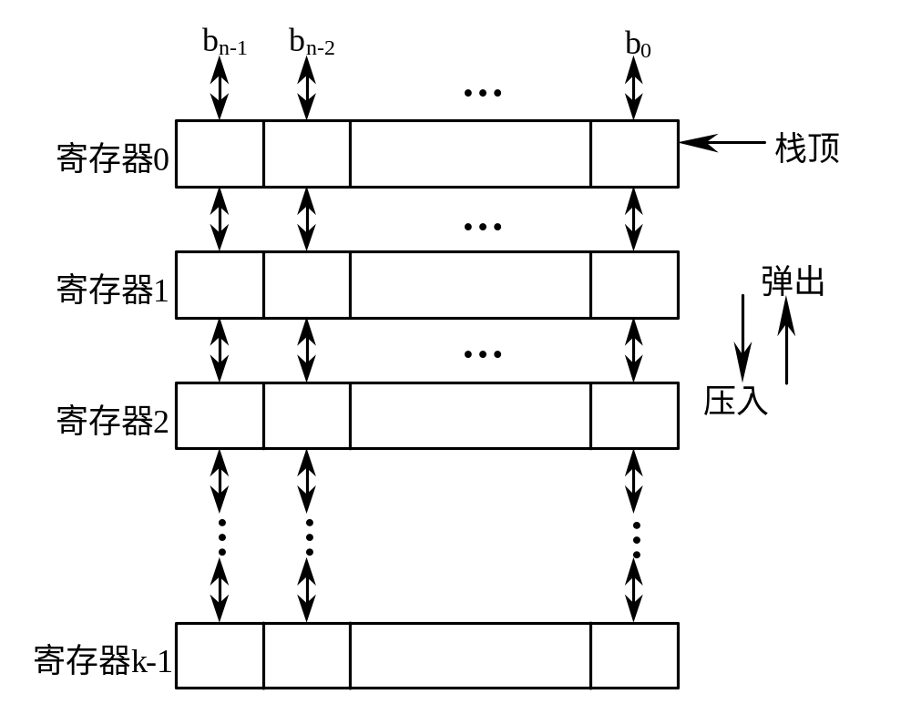
4.3 堆栈与堆栈操作

Slide 59
4.3 堆栈与堆栈操作
2.存储器堆栈
从主存中划出一段区域来作堆栈，这种堆栈又称为软堆栈，堆栈的大小可变，栈底固定，栈顶浮动，故需要一个专门的硬件寄存器作为堆栈栈顶指针SP，简称栈指针。栈指针所指定的主存单元，就是堆栈的栈顶。
低地址
自底向上生成
方式的堆栈
堆栈区
高地址

Slide 60
4.3 堆栈与堆栈操作
堆栈的栈底地址大于栈顶地址，通常栈指针始终指向栈顶的满单元。进栈时，SP的内容需要先自动减1，然后再将数据压入堆栈。
(SP)-1→SP 修改栈指针
(A)→(SP) 将A中的数据压入堆栈
注意
现栈顶
单元
原栈顶
单元
SP
1FFF
2000
2000
2000
1FFF
A

Slide 61
4.3 堆栈与堆栈操作
出栈时，需要先将堆栈中的数据弹出，然后SP的内容再自动加1。
((SP))→A 将栈顶内容弹出，送入A中
(SP)+1→SP 修改栈指针
注意
原栈顶
单元
现栈顶
单元
SP
1FFF
1FFF
2000
1FFF
2000
A

Slide 62
4.3 堆栈与堆栈操作
4.3.2 堆栈操作
在一般计算机中，堆栈主要用来暂存中断断点、子程序调用时的返回地址、状态标志及现场信息等，也可用于子程序调用时参数的传递，所以用于访问堆栈的指令只有进栈（压入）和出栈（弹出）两种。
在堆栈计算机（如HP-3000、B5000等）中，没有一般计算机中必备的通用寄存器，因此堆栈就成为提供操作数和保存运算结果的唯一场所。

Slide 63
4.4 指令类型
4.4.1 数据传送类指令
数据传送类指令主要用于实现寄存器与寄存器之间，寄存器与主存单元之间以及两个主存单元之间的数据传送。数据传送类指令又可以细分为：
1.一般传送指令
一般传送指令（MOV）具有数据复制的性质，即数据从源地址传送到目的地址，而源地址中的内容保持不变。传送通常以字节、字、双字或数组为单位，特殊情况下也能按位为单位进行传送。

Slide 64
4.4 指令类型
⑴主存单元之间的传送
MOV mem₂,mem₁，其含义为 (mem₁)→mem₂
⑵从主存单元传送到寄存器
MOV reg,mem，其含义为 (mem)→reg
在有些计算机中，该指令用助记符LOAD表示，又称为取数指令。

Slide 65
4.4 指令类型
⑶从寄存器传送到主存单元
MOV mem,reg，其含义为 (reg)→mem
在有些计算机里，该指令用助记符STORE表示，又称为存数指令。
⑷寄存器之间的传送
MOV reg₂,reg₁，其含义为 (reg₁)→reg₂

Slide 66
4.4 指令类型
2.堆栈操作指令
堆栈指令是一种特殊的数据传送指令，分为进栈（PUSH）和出栈（POP）两种。
因为堆栈（指软堆栈）是主存的一个特定区域，所以对堆栈的操作也就是对存储器的操作。
3.数据交换指令
前述指令的传送都是单方向的，然而，数据传送也可以是双方向的，即将源操作数与目的操作数（一个字节或一个字）相互交换位置。

Slide 67
4.4 指令类型
4.4.2 运算类指令
1.算术运算指令
算术运算指令主要用于进行定点和浮点运算。这类运算包括加、减、乘、除以及加1、减1、比较等，有些机器还有十进制算术运算指令。
绝大多数算术运算指令都会影响到状态标志位，通常的标志位有进位、溢出、全零、正负和奇偶等。

Slide 68
4.4 指令类型
2.逻辑运算指令
一般计算机都具有与、或、非、异或等逻辑运算指令。这类指令在没有设置专门的位操作指令的计算机中常用于对数据字（字节）中某些位（一位或多位）进行操作。
(1)按位测（位检查）
XXXXXXXX
X
∧ 0 0 0 1 0 0 0 0
AND AL,10H
0 0 0 X 0 0 0 0

Slide 69
4.4 指令类型
(2)按位清（位清除）
XXXXXXXX
X
∧ 1 1 1 1 1 1 0 1
AND AL,FDH
XXXXXX 0X
(3)按位置（位设置）
XXXXXXXX
X
∨ 0 1 0 0 0 0 0 0
OR AL,40H
X 1XXXXXX

Slide 70
4.4 指令类型
(4)按位修改
利用“异或”指令可以修改目的操作数的某些位，只要源操作数的相应位为“1”，其余位为“0”，异或之后就达到了修改这些位的目的（因为A⊕1=A，A⊕0=A）。
XXXXXXXX
X
⊕ 0 0 0 0 1 0 0 0
XXXXXXXX

Slide 71
4.4 指令类型
(5)判符合
若两数相符合，其异或之后的结果必定为“0”。
(6)清0
XOR AL,AL

Slide 72
4.4 指令类型
3.移位指令
分为算术移位、逻辑移位和循环移位3类，它们又可分为左移和右移两种。
算术移位的对象是带符号数，算术移位过程中必须保持操作数的符号不变，左移一位，数值×2，右移一位，数值÷2。

Slide 73
4.4 指令类型
逻辑移位的对象是没有数值含义的二进制代码，因此移位时不必考虑符号问题。
循环移位又按进位位是否一起循环分为两类：
• 小循环（不带进位循环）
• 大循环（带进位循环）

Slide 74
4.4 指令类型
4.4.3 程序控制类指令
程序控制类指令用于控制程序的执行方向，并使程序具有测试、分析与判断的能力。
1.转移指令
在程序执行过程中，通常采用转移指令来改变程序的执行方向。转移指令又分无条件转移和条件转移两种。
无条件转移指令（JMP）不受任何条件的约束，直接把程序转向新的位置执行。

Slide 75
4.4 指令类型
条件转移指令必须受到条件的约束，若条件满足时才转向新的位置执行，否则程序仍顺序执行。
无论是条件转移还是无条件转移都需要给出转移地址。若采用相对寻址方式，转移地址为当前指令地址（即PC的值）和指令中给出的位移量之和，即：(PC)+位移量→PC；若采用绝对寻址方式，转移地址由指令的地址码直接给出，即：A→PC。

Slide 76
4.4 指令类型
2.子程序调用指令
子程序是一组可以公用的指令序列，只要知道子程序的入口地址就能调用它。
从主程序转向子程序的指令称为子程序调用指令（CALL）；而从子程序转向主程序的指令称为返回指令（RET）。
主程序
子程序
A：
CALL A
RET

Slide 77
4.4 指令类型
主程序和子程序是相对的概念，调用其它程序的程序是主程序；被其它程序调用的程序是子程序。
转子指令安排在主程序中需要调用子程序的地方，转子指令是一地址指令。

Slide 78
4.4 指令类型
子程序调用指令和转移指令都可以改变程序的执行顺序，但两者存在着很大的差别：
• 转移指令转移到指令中给出的转移地址处执行指令，不存在返回要求，没有返回地址问题；而子程序调用指令必须以某种方式保存返回地址，以便返回时能找到原来的位置。
• 转移指令用于实现同一程序内的转移；而子程序调用指令转去执行一段子程序，实现的是程序与程序之间的转移。

Slide 79
4.4 指令类型
保存返回地址的方法除去堆栈以外还有：
⑴ 用子程序的第一个字单元存放返回地址。转子指令把返回地址存放在子程序的第一个字单元中，子程序从第二个字单元开始执行。返回时将第一个字单元地址作为间接地址，采用间址方式返回主程序。这种方法可以实现多重转子，但不能实现递归循环，Cyber70采用的就是这种方法。

Slide 80
4.4 指令类型
⑵ 用寄存器存放返回地址。转子指令先把返回地址放到某一个寄存器中，再由子程序将寄存器中的内容转移到另一个安全的地方，比如存储器的某个区域。这是一种较为安全的方法，可以实现子程序的递归循环。IBM370采用这种方法，这种方法相对增加了子程序的复杂程度。

Slide 81
4.4 指令类型
3.返回指令
从子程序转向主程序的指令称为返回指令，其助记符一般为RET，子程序的最后一条指令一定是返回指令。
返回地址存放的位置决定了返回指令的格式，如果返回地址保存在堆栈中，则返回指令是零地址指令，如果返回地址保存在某个主存单元中，则返回指令中必须是一地址指令。

Slide 82
4.4 指令类型
4.4.4 输入/输出类指令
输入/输出（I/O）类指令用来实现主机与外部设备之间的信息交换，包括输入/输出数据、主机向外设发控制命令或外设向主机报告工作状态等。从广义的角度看，I/O指令可以归入数据传送类。
各种不同的计算机的I/O指令差别很大，通常有两种方式：
独立编址方式
统一编址方式

Slide 83
4.4 指令类型
1.独立编址的I/O
所谓独立编址就是把外设端口和主存单元分别独立编址。指令系统中有专门的IN/OUT指令。以主机为基准，信息由外设传送到主机称为输入，反之称为输出。指令中需要给出外设端口地址。这些端口地址与主存地址无关，是另一个独立的地址空间。

Slide 84
4.4 指令类型
输入/输出指令
0000H
00H
外设寄存器
FFH
IOR
IOW
主存
访存指令
FFFFH
MEMR
MEMW

Slide 85
4.4 指令类型
2.统一编址的I/O
所谓统一编址就是把外设寄存器和主存单元统一编址。指令系统中没有专门的I/O指令，就用一般的数据传送类指令来实现I/O操作。
0000H
主存
数据传送指令
输入指令
EFFFH
外设寄存器
4KB
MOV R₀,(50H)
MOV R₀,(F000H)
FFFFH

Slide 86
4.5 指令系统的发展
4.5.1指令系统的要求
1、完备性：指指令系统直接提供的指令足够使用，而不必用软件来实现。
2、有效性：是指利用该指令系统所编写的程序能够高效地运行。程序占据存储空间小、执行速度快。
3、规整性：
  对称性：所有的指令都可使用各种寻址方式；
  匀齐性：指令可以支持各种数据类型；
  指令格式和数据格式的一致性：指令长度和数据长度有一定的关系，以方便处理和存取。
4、兼容性：“向上兼容”，即低档机上运行的软件可以在高档机上运行。

Slide 87
4.5 指令系统的发展
4.5.2从复杂指令系统到精简指令系统
指令系统中指令丰富、功能强。这些计算机被称为复杂指令系统计算机，简称CISC。
大量测试表明，最常使用的是一些比较简单的指令，这类指令仅占指令总数的20％，但在各种程序中出现的频度却占80％，其余大多数指令是功能复杂的指令，这类指令占指令总数的80％，但其使用频度很低，仅占20％。因此，人们把这种情况称为“20％-80％律”。

Slide 88
4.5 指令系统的发展
20%常用指令
精简指令系统
复杂指令系统
80%不常用指令

Slide 89
4.5 指令系统的发展
从“20％-80％律”出发，人们开始了对指令系统合理性的研究，提出了精简指令系统的想法，出现了精简指令系统计算机，简称RISC。

Slide 90
二、指令系统的发展
精简指令系统计算机（Reduced Instruction Set Computer，简称RISC）
RISC体系结构的芯片经历了三代：
  第一代以32位数据通路为代表，支持Cache,软件支持较少，性能与CISC体系结构的产品相当，如RISC Ⅰ、MIPS、IBM801等。
  第二代产品提高了集成度，增加了对多处理机系统的支持，提高了时钟频率，建立了完善的存储管理体系，软件支持系统也逐渐完善。它们已具有单指令流水线，可同时执行多条指令。
  第三代RISC产品为64位微处理器，采用了超级流水线技术和超标量技术，提高了指令级的并行处理能力，使RISC处理器的整体性能更好。如MIPS的R4000处理器。

Slide 91
三、CISC的特点
早期CISC指令系统的主要特点是：
  指令系统复杂。具体表现为指令条数多、寻址方式多、指令格式多。指令串行执行，大多数指令需要多个时钟周期完成。
  采用微程序控制，因为微程序控制器适合于实现CISC指令执行过程的控制。
  有较多的专用寄存器，大部分运算所需的数据均需访问存储器获取。
  编译程序难以用优化措施生成高效的目标代码程序。

Slide 92
三、CISC的特点
CISC主要在以下方面来增强指令的功能
  面向目标程序增强指令功能
    具体方法有：
    提高运算类指令的功能
    提高传送类指令的功能
    增强程序控制指令功能
  面向编译程序目标代码生成优化的改进
  提供面向操作系统优化的指令

Slide 93
四、RISC的特点
指令系统设计时选择一些使用频率较高的简单指令，且选择一些很有用但不复杂的指令。
指令长度固定，指令格式种类少，寻址方式种类少。
只有取数/存数指令访问存储器，其余指令的操作都在寄存器之间进行。
采用流水线技术。超级标量及超级流水线技术，增加了指令执行的并行度，使得一条指令的平均指令执行时间小于一个机器周期。
CPU中通用寄存器数量相当多，可以减少访存次数。
以硬布线控制逻辑为主，不用或少用微码控制。
采用优化的编译程序，力求有效地支持高级语言程序。

Slide 94
同CISC比较，RISC的优点
（1） 可以充分利用VLSI芯片面积
（2） 可以提高计算机运算速度
  指令数、寻址方式和指令格式的种类都较少，且指令的编码很有规律，使指令译码加快。
  在简化指令的情况下，硬布线连接比微程序控制的延迟小，可缩短CPU的周期。
  CPU的通用寄存器多，减少了访存次数，加快了速度
  大部分指令能在一个周期内完成，特别适合于流水线工作。
  有的RISC机采用寄存器窗口重叠技术，程序嵌套时不必将寄存器内容保存到存储器中，加快了速度。

Slide 95
同CISC比较，RISC的优点
（3） 设计容易，可降低成本，提高可靠性。
（4） 能有效支持高级语言程序
  RISC靠编译程序的优化来支持高级语言程序。
  指令少，寻址方式少，反而使编译程序容易选择更有效的指令和寻址方式。
  通用寄存器多，可尽量安排快速的寄存器操作，使编译程序的代码优化效率较高。
  有的RISC机采用寄存器窗口重叠技术，使过程间的参数传送快，且不必保存与恢复现场，因而能直接支持调用子程序和过程的高级语言程序。
  在编译时尽量做好程序优化工作，而减少程序执行时间

Slide 96
第4章 小结
4.1 指令格式
指令的基本格式
指令的地址码结构（3、2、1、0地址指令的区别）
非规整型指令的操作码（扩展操作码）

Slide 97
第4章 小结
4.2 寻址技术
编址方式
字编址、字节编址
指令中地址码的位数
主存容量、最小寻址单位
数据寻址和指令寻址

Slide 98
第4章 小结
常见数据寻址方式的特点
立即寻址、直接寻址、间接寻址、相对寻址、变址寻址、页面寻址
各种数据寻址方式的速度区别
有效地址EA的计算
直接寻址、间接寻址、变址寻址、页面寻址

Slide 99
第4章 小结
4.3 堆栈与堆栈操作
存储器堆栈
存储器堆栈操作
进栈、出栈时栈指针的修改和数据的压入和弹出
4.4 指令类型
程序控制类指令
转移、转子、返回指令的区别
输入/输出类指令
独立编址I/O、统一编址I/O

Slide 100
第4章 小结
4.5 指令系统的发展
CISC
RISC

